Slide 1



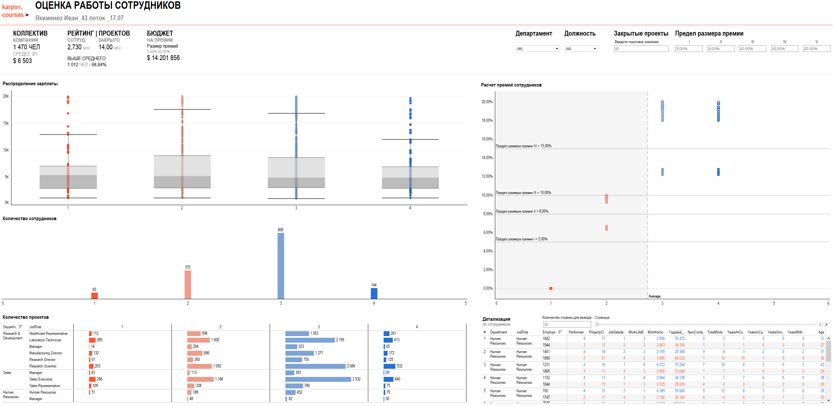


1. Команда
7. Вопрос → Формат
.
2. Понимание задачи
9. Тестирование и поддержка
3. Пользователи
Кто входит в команду проекта?
Алексей Труфанов – Заказчик (Руководитель финансового отдела HR)
Якименко Иван - Исполнитель
Производительность и оценки сотрудников:
Общее распределение рейтингов сотрудников.
Распределение рейтингов по должностям.
Количество сотрудников с рейтингом выше и ниже среднего.
Заработная плата и производительность:
Зависимость уровня заработной платы от рейтинга.
Проектная активность:
Обзор количества закрытых проектов по департаментам и должностям.
Бюджет и премии:
Прогнозирование бюджета на премии при изменении границ премий в процентах.
Детальная статистика для менеджеров:
Персональные дашборды для менеджеров.
Цель Дашборда: эффективное распределение премий на основе данных о работе сотрудников
Поможет решить задачи:
формирования рейтинга на основе сравнительной оценки данных о работе сотрудников в рамках отдельных групп (должностей)
выявления на основе рейтинга менее успешных сотрудников и повысить квалификацию персонала в целом
учета удовлетворенностью работы специалиста позволит, в случае низких показателей работы и самооценки, дополнительно простимулировать сотрудника
Представления общей картины и принятия решений руководителем на основе анализа данных
формирование бюджета на следующий год
улучшение атмосферы в компании (повышение удовлетворенности сотрудников)
Разработка:
- формирование макета с последующим согласованием
Достигнем цели, если данные всегда актуальны, пользователи могут принимать лучшие решения, дашборд экономит время.
Для поддержания успеха обновляйте данные, проводиться обучение пользователей, собираются отзывы.
Успех дашборда оценивается по его способности улучшать производительность и удовлетворение пользователей.
Пользователи:
Руководитель отдела
Менеджеры
Роли и задачи:
Руководитель отдела – принятие финальных решений по формированию бюджета и выплат премий
Менеджеры – проведение анализа и сравнительной оценки сотрудников с последующей корректировкой % премий
Тестовая группа:
Менеджеры
Руководитель (по мере согласования)
6. Данные
Структура данных представляет собой таблицу с различными столбцами, где каждая строка представляет отдельного сотрудника. В столбцах содержатся информация о различных аспектах сотрудников, такие как возраст, пол, доход, оценка производительности и многие другие характеристики.
Данные получаются путем сбора информации о сотрудниках внутри компании.
5. Вопросы и Бизнес-решения
Распределение рейтингов сотрудников по должностям (1-4) с порогом выше, ниже среднего для планирования премии.
Зависимость между рейтингом и уровнем заработной платы.
Обзор количества закрытых проектов по департаментам и должностям для анализа производительности.
Прогнозирование бюджета на премии с возможностью изменения границ премий в процентах.
Детальная статистика по сотрудникам для менеджеров, включая рейтинг, уровень удовлетворенности, количество закрытых проектов и зарплату для принятия решений о премировании.
Ключевые KPI:
Общий рейтинг производительности.
Доля сотрудников с рейтингом выше среднего и ниже среднего.
Общий бюджет на премии.
Прогнозируемый бюджет на премии при изменении границ премий в процентах.
Бизнес-процесс:
Загрузка данных о сотрудниках, рейтингах, зарплате, самооценке и проектах.
Анализ данных с помощью дашборда с графиками и таблицами.
Принятие решений о премировании с учетом предоставленных данных.
Прогнозирование бюджета на премии при изменении границ премий.
Загрузка результатов решений в систему выплат.
8. Макет
4. Контекст и формат взаимодействия
Проведение оценки работы сотрудников раз в квартал на компьютерах
Ссылка: Оценка работы сотрудников

